Slide 1
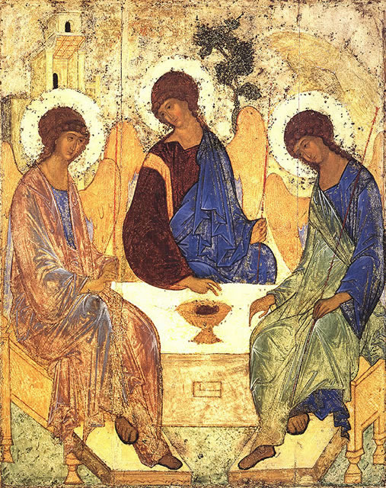
Comunidade: a imagem e a semelhança de Deus!

Slide 2
ACOLHIDA

Slide 3
Conversão Pastoral: Acolhida e vida fraterna
Comunidade é o lugar da reconciliação onde as pessoas acolhem e oferecem o perdão;
Há quem comunga o Cristo na Eucaristia e despreza seu irmão de comunidade com palavras, gestos e omissões.
“Nisto conhecerão todos que sois meus discípulos: se vos amardes uns aos outros” (Jo 13, 35) – que as outras pessoas e grupos afirmavam admirados: “Vede como eles se amam!” Cf. Tertuliano).

Slide 4
Conversão Pastoral: a secretaria paroquial
Acolher melhor é uma tarefa urgente especialmente das secretarias paroquiais, superando a burocracia, a frieza, a impessoalidade e estabelecendo relações mais personalizadas.
A comunidade seja uma “igreja capaz de fazer companhia, de ir para além da simples escuta; uma igreja que acompanha o caminho pondo-se em viagem com as pessoas.” (PP Fr)

Slide 5
Conversão Pastoral: a confissão individual
O atendimento individualizado oportunizará um acompanhamento espiritual e uma orientação para a vida em comunidade.
Acolher a todos sem colocar, de imediato, obstáculos doutrinais e morais para a sua chegada... Acompanhar gradualmente ao abraço materno da Igreja;
Casa paroquial: uma casa de portas sempre abertas para promover a cultura do encontro. Um dos sinais de abertura e acolhimento é deixar as portas da igreja, ou capela, abertas para que as pessoas possam rezar sempre que desejarem.

Slide 6
Conversão Pastoral: a celebração eucarística missionária
Rever os horários das celebrações: missas ao meio-dia, atendimento do padre à noite e missa com jovens em horários alternativos são apenas alguns exemplos de uma pastoral missionária.
A Palavra é saboreada na experiência comunitária da Leitura Orante da Bíblia.
Quem recebe a missão de pregar deve evitar discursos genéricos e abstratos, que ocultam a simplicidade da Palavra de Deus, ou divagações inúteis que ameaçam atrair a atenção mais para o pregador do que para a mensagem evangélica.

Slide 7
Conversão Pastoral: a caridade
As comunidades da paróquia precisarão acolher todos, especialmente :
Os moralmente perdidos e os socialmente excluídos, “para que todos tenham vida”
Os que estão caídos na beira do caminho: Dependentes químicos, migrantes, desempregados, dementes, moradores de rua, sem-terras, soropositivos, doentes e idosos abandonados são alguns rostos que clamam para que a comunidade lhes apresente, concretamente, atitudes do Bom Samaritano.
A situação dos divorciados, dos casais em segunda união, dos homossexuais, dos solitários e dos deprimidos. Também os doentes mentais, que tantas vezes entram na igreja durante as celebrações, merecem o carinho de quem é discípulo de Jesus Cristo. (286)

Slide 8
Solidariedade entre as paróquias, dioceses e áreas missionárias
Além da solidariedade entre comunidades da paróquia e da diocese, é importante manter vínculos afetivos e efetivos com paróquias de áreas missionárias...
A experiência das paróquias-irmãs, dentro e fora da diocese, análoga ao projeto “Igrejas-irmãs.”; ajuda mútua entre as comunidades da mesma paróquia e entre as paróquias da diocese
DGAE, n. 105.

Slide 9
Conversão pastoral: sair em missão
É urgente ir ao encontro daqueles que se afastaram da comunidade ou dos que a concebem apenas como uma referência para serviços religiosos.
Ocasião especial para acolher os afastados pode ser:
a preparação de pais e padrinhos para o Batismo,
a preparação de noivos para o Sacramento do Matrimônio,
as Exéquias e
a formação de pais de crianças e jovens da catequese
supõem um olhar menos julgador e mais acolhedor, para receber aqueles que buscam a comunidade pensando apenas no sacramento. Se forem bem-acolhidos, poderão retornar ou ingressar na vida comunitária.

Slide 10
Formar pequenas comunidades:
Formadas por um pequeno grupo de pessoas, onde todos se conhecem, partilham a vida e cuidam-se uns dos outros, como discípulos- missionários de Cristo.

Slide 11
Momento 2 10. Paróquuia, Comunidade de comunidades: Um novo jeiito de ser Igreja
A Comunidade é o lugar da vivência do Batismo
A com. É alimentada pela Palavra de Deus
A Com. Lugar da vida em oração
A Com. Lugar do perdão e da reconciliação
A com. Lgar da vivência da caridade
A Com. Lugar da partilha
A Com. Lugar da comunhão
A Com. Lugar da acolhida
A Com. Lugar da realização plena da missão

Slide 12
Atitudes
Comunidade: comunhão dos santos e pecadores
Comunidade: uma orquestra
Agradecer à comunidade
A ingratidão estéril: ingrato é uma pessoa sem memória, ou mem. seletiva ou curta
Bendizer a comunidade: Querer o bem, congratular-se com o outro, Falar bem da própria irmandade, exortar, estimar e apreciar
Cuidar e consolar;

Slide 13
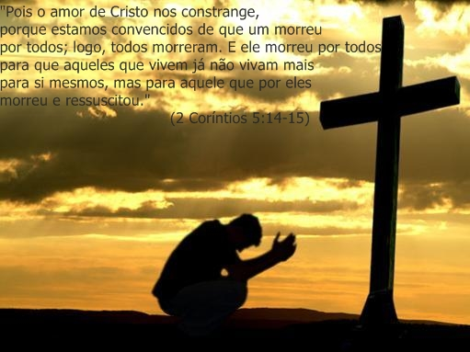
Construir a comunidade
Carregar o peso do irmão
A política dos pequenos passos
A coragem de permanecer
O mal que deve ser transformado e transfigurado: da integração à transformação
A Cruz: ponto culminante onde acontece a integração e recapitulação de tudo!

Slide 14
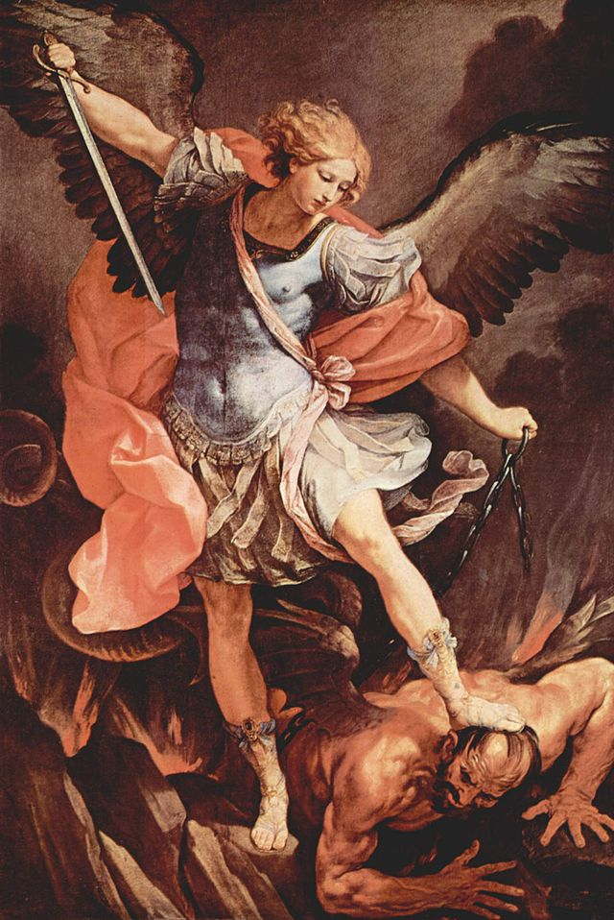
7 Houve uma batalha no céu. Miguel e seus anjos tiveram de combater o Dragão. O Dragão e seus anjos travaram combate, 8 mas não prevaleceram. E já não houve lugar no céu para eles. 9 Foi então precipitado o grande Dragão, a primitiva Serpente, chamado Demônio e Satanás, o sedutor do mundo inteiro. Foi precipitado na terra, e com ele os seus anjos. 10 Eu ouvi no céu uma voz forte que dizia: Agora chegou a salvação, o poder e a realeza de nosso Deus, assim como a autoridade de seu Cristo, porque foi precipitado o acusador de nossos irmãos, que os acusava, dia e noite, diante do nosso Deus.11 Mas estes venceram-no por causa do sangue do Cordeiro e de seu eloqüente testemunho... Ap 12,7-9

Slide 15
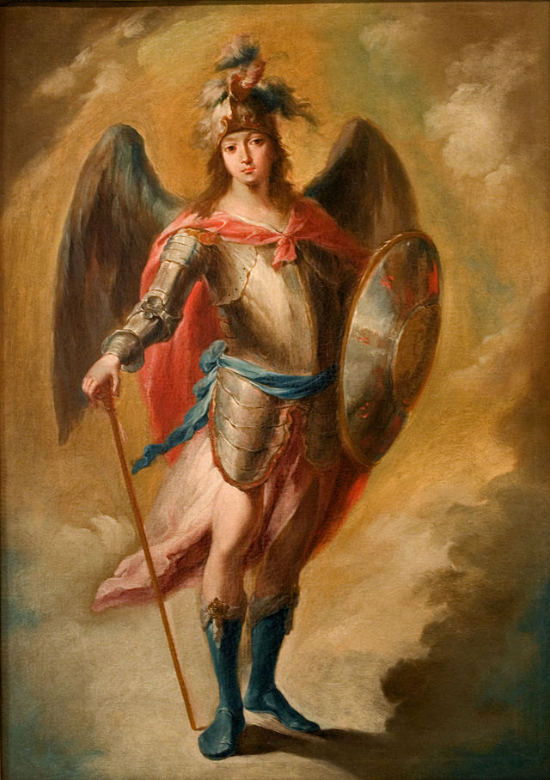
Deitaram (os judeus) as mãos sobre os Apóstolos e meteram-nos na cadeia pública. Mas um anjo do Senhor, abrindo de noite as portas do cárcere, e, tirando-os para fora, disse: Ide, e , apresentando-vos no templo, pregai ao povo toda as palavras desta vida” (At 5, 18-20).
At,12,1-11

Slide 16
São Miguel Arcanjo, defendei-nos no combate; sede nosso refúgio contra as maldades e ciladas do demônio.
Ordene-lhe Deus, instantemente o pedimos, e vós, príncipe da milícia celeste, pela virtude divina, precipitai no inferno a satanás e a todos os espíritos malignos, que andam pelo mundo para perder as almas. Amém.

